Slide 1

INFORMACIJA S KRONOLOGIJOM ZBIVANJA KOJA SU PRETHODILA NADOGRADNJI HOTELA KVARNER
ILI
LOV NA VJEŠTICE
8. sjednica Gradskog vijeća Grada Opatije
25. ožujka 2014.

Slide 2
Zašto samo informacija?
Svi akti koji su omogućili nadogradnju imaju isto izvorište – URBANISTIČKI PLAN UREĐENJA NASELJA OPATIJA
Tko je i kada sudjelovao u donošenju UPU-a?
Gradsko poglavarstvo i Gradsko vijeće u mandatu 2005.-2009.
Tko je obnašao vlast?
Kada je sve započelo?

Slide 3
2007. godina
Izrađena Povijesno-urbanističko-arhitektonska studija (konzervatorska podloga)
Omogućena izrada idejnog projekta obnove hotela od strane licenciranog arhitekta
Omogućena izmjena krovišta

Slide 4
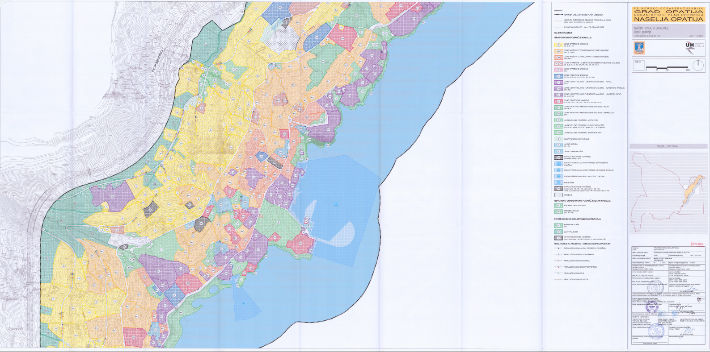
Krajem 2008. Gradsko poglavarstvo utvrdilo Konačni prijedlog plana i uputilo nadležnim tijelima na mišljenje - i time je sudbina hotela Kvarner bila zapečaćena

Slide 5
2009. godina
Konačni prijedlog UPU-a utvrđen na telefonskoj sjednici Gradskog poglavarstva 05.03.2009.
UPU donesen na Gradskom vijeću 16.03.2009. na zadnjoj sjednici Gradskog vijeća
UPU donesen sa 9 glasova ZA, 4 suzdržana

Slide 6
Tko je intervenirao?
Izvor: Novi list, 28.02. 2014.

Slide 7
Tko je kome ostavio „kukavičje jaje”?
Gradonačelnik preuzeo mandat 31.05.2009.
Gradsko vijeće konstituirano 15.06.2009.
problem sa dionica Liburnia Riviera Hotela i obvezujućom ponudom
spašavanje ljetne pozornice (ECHO)
na temelju važećeg UPU naselja Opatija Uprava Liburnia Riviera Hotela je 21.12.2009. ishodovala lokacijsku dozvolu za nadogradnju hotela Kvarner

Slide 8
Što smo mogli učiniti?
Staviti UPU naselja Opatija van snage?
Da li bismo time spriječili nadogradnju?
ODGOVOR JE: ne bismo mogli spriječiti nadogradnju, jer je zahtjev za izdavanje lokacijske podnesen odmah po stupanju na snagu UPU-a
PRVI POSEBNI UVJETI KONZERVATORSKOG ODJELA izdani 22.05.2009., kasnije su samo dopunjavani

Slide 9
Što smo učinili?
8.12.2009. donijeli smo Odluku o izmjenama i dopunama UPU naselja Opatija
dok procedura traje, postojeći Plan je na snazi
RAZLOZI DONOŠENJA:
nemogućnost proširenja ACI marine Ičići (ujedno promjena granica UPU-a Opatija i Ičići na tom dijelu),
- usklađenje Odredbi sa Zakonom (pitanje tavana, etaža i dr.),
- neujednačen tretman plaža, postojeće i planirane staviti u R6 zonu (npr. Kristal i dr.),
- trasa žičare upitna zbog isplativosti,

Slide 10
- ograničene mogućnosti rekonstrukcije dvojnih i skupnih ind.st. građevina izvan postojećih gabarita,
- nemogućnost produženje lukobrana prije donošenja DPU-a luke, kao i nemogućnost izgradnje bazena ispred hotela Royal, potrebno razmotriti ostale luke i priveze, kao i plaže,
- nemogućnost povezivanja postojećih hotela toplom vezom u različitim zonama, kao i drugi zahtjevi hotelijera,
- »predefinirana« odredba za »rekonstrukcije u postojećim gabaritima, odnosno unutar zatečenog GBP-a«. Bolja moguća varijanta unutar postojećih maksimalnih visinskih i tlocrtrnih gabarita i GBP-a,
- nemogućnost nadogradnje potkrovlja na ravnim krovovima na zgradama na Kosovu,
- nemogućnost realizacije izgradnje pojedinih zona, te pojava zahtjeva za promjenom namjene određenih zona (npr. T2 u S),
- neusklađenost stvarnog stanja sa zastarjelim katastarskim podlogama.

Slide 11
Pokušaj zamjena teza ili „gdje leži zec”
Da li je ovom odlukom omogućena nadogradnja hotela Kvarner?
ODGOVOR: ne
Da li je UPU-om naselja Opatija iz ožujka 2009. omogućena nadogradnja hotela Kvarner?
ODGOVOR: Da

Slide 12
O proceduri
Izvor: Novi list 13.03.2014.

Slide 13
Da li se mogu ponoviti ovakvi slučajevi?
tijekom izmjena i dopuna UPU-a naselja Opatija Uprava LRH dostavlja zahtjeve za nadogradnju ostalih postojećih hotela i izgradnju nove upravne zgrade ispred ville Georg
Odbor za prostorno uređenje i izvršna vlast odlučno su rekli NE nadogradnji opatijskih hotela i takva mogućnost nije unesena u izmjene i dopune UPU naselja Opatija

Slide 14
Hvala
na pozornosti!
8. sjednica Gradskog vijeća Grada Opatije
25. ožujka 2014.

